Slide 1

프로그래밍 기초 2
Introduction to Big Data Computing
1장 과제(예제실행, 임의프로그램)
컴퓨터 공학과
20164091 / 송희령

Slide 2
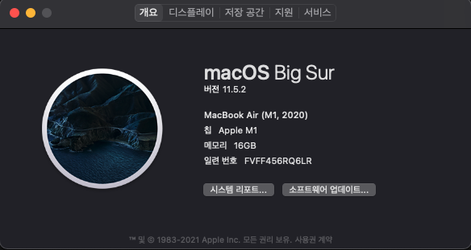
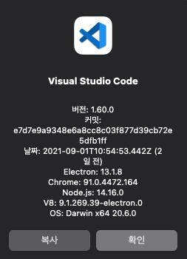
info
시스템 환경
본 과제의 시스템 작동 환경은 다음과 같습니다.
m1맥북의 macOS 빅서상에서 실행되었으며
vsCode를 이용하여 코드작성을 하였고
파이썬은 3.9.1버전을 사용하였습니다.

Slide 3
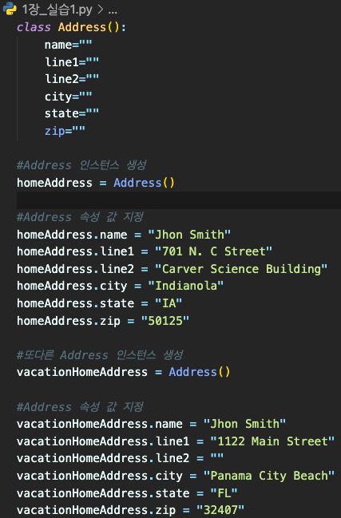
ex1
예제 1 분석
Address라는 주소정보를 저장할 수 있는 클래스객체를 생성합니다.
각각 이름과 주소, 도시, 주, 우편번호를 string형식으로 저장하게 합니다.
Adress클래스 객체를 사용하는 homeAddress라는
인스턴스객체를 생성해줍니다.
Address 클래스객체를 사용한 homeAddress 인스턴스 값을
지정해주는 코드입니다.
각 클래스 내의 속성항목에 맞게 입력해줍니다.
다시한번 Address클래스 객체를 사용하는
vacationHomeAddress라는 인스턴스 객체를 하나 더 생성해 줍니다.
역시 같은 방법으로 vacationHomeAddress 인스턴스 객체의
속성항목에 맞도록 값을 입력해줍니다.
이전과 다르게 line2속성엔 값을 지정해주진 않습니다.

Slide 4
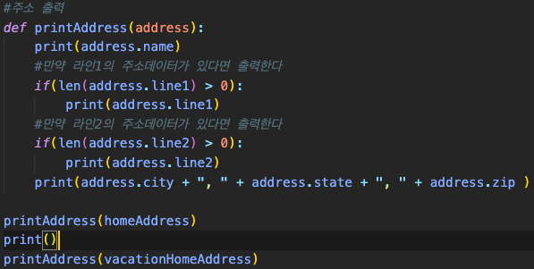
ex1
예제 1 분석
address라는 인수를 사용하는 printAddress 함수를 생성, 정의합니다.
함수에서 받아온 address 인수에서 name속성을 출력하도록 합니다.
if 조건문을 걸어서
address의 속성중 line1 속성값의 길이가 0보다 큰경우,
즉 데이터가 있을 경우에 address의 line1속성값을 출력하도록 합니다.
다음 조건문에선 line2의 속성값을 비교하여
길이가 0보다 큰 경우 해당값을 출력하도록 합니다.
다음 city, state, zip 속성값들을 출력하도록 하게 합니다.
printAddress함수를 사용합니다.
이전에 생성했던 Address클래스의 인스턴스인
homeAdress, vacationHomeAddress를 인수로 삽입하여
함수를 실행하게 합니다.

Slide 5
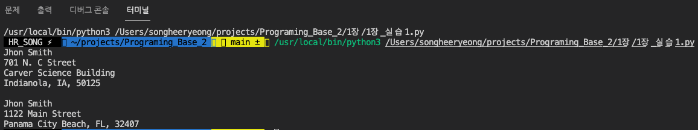
ex1
예제 1 분석
출력된 모습을 보면 print()된 부분을 기준으로
윗쪽엔 homeAdress가 정상적으로 출력된것이 보이고
아랫쪽엔 vacationHomeAddress가 정상적으로 출력된것이 보입니다.
if 분기로 vacationHomeAddress에선 line2 데이터의 길이가 0 이하이기 때문에
무시하고 정상 출력된것을 볼 수 있습니다.

Slide 6
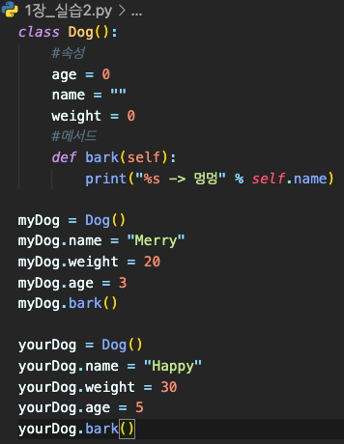
ex2
예제 2 분석
Dog라는 클래스객체를 생성합니다.
속성값으로 age, name, weight를 지정하고
bark라는 자기자신을 인수로 갖는(self) 메서드함수를 생성합니다.
bark함수는 자신의 객체의 속성인 name과함께 멍멍을 출력하도록 하게합니다.
myDog라는 Dog클래스객체의 인스턴스를 생성해줍니다.
이후 해당 속성값에 맞게 값을 입력해준 모습입니다.
이후 Dog클래스 객체의 메서드함수인 bark를 호출해 준 모습입니다.
같은 방식으로 인스턴스를 생성하고 값을 입력해준 뒤
메서드함수를 호출해준 모습입니다.

Slide 7

ex2
예제 2 분석
실행 결과로 나온 모습입니다.
메서드 함수를 2번 호출해준 모습 그대로
각 인스턴스에 맞게
정상 출력된 모습을 보입니다.

Slide 8
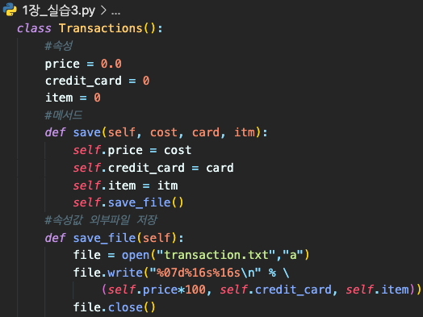
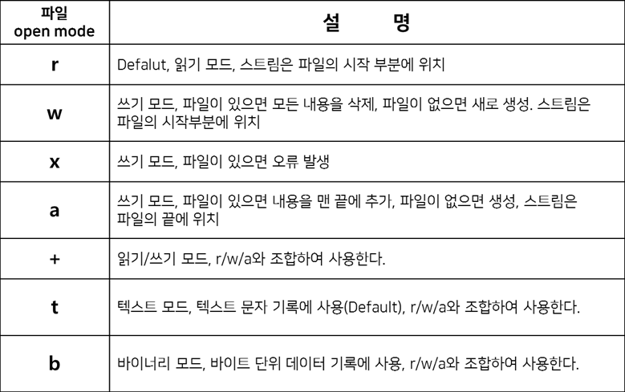
ex3
예제 3 분석
Transactions라는 클래스객체를 정의합니다.
해당 클래스의 속성값으로 price, credit_card, item이 들어갑니다.
save라는 자기자신과 cost, card, item이라는 인수를 가지는 메서드함수를 정의합니다.
self.를 이용하여 클래스객체 자신의 속성값에 각 인수로 받아온 값들을
저장하는 역할을 합니다.
이후 save_file이라는 다른 메서드함수를 호출합니다.
save_file이라는 자기자신을 인수로 가지는 메서드 함수 입니다.
함수 내에선 open을 이용하여 transaction.txt파일을 파일끝 쓰기 모드(a)로 열게합니다.
이후 write를 이용하여 해당 파일에 받아온 인수들을 조합하여 string데이터를 쓰게 합니다.
7자의 정수형(07d), 16자의 문자열(16s), 다시 16자의 문자열(16s) 형식으로 저장하게 합니다.
파일을 쓰고 난 후 close를 통하여 파일을 닫게 합니다.

Slide 9
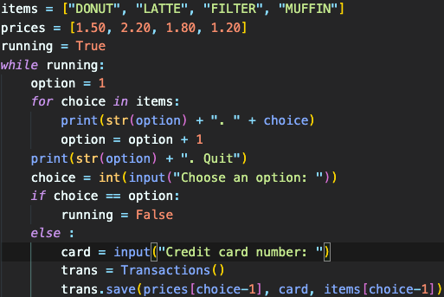
ex3
예제 3 분석
아이템메뉴에 해당하는 문자열리스트 item과
가격을 나타내는 실수리스트 prices,
그리고 while루프의 조건을 담당할 running을 정의합니다.
running의 상태를 기준으로 루프를 실행하는 while문 입니다.
옵션(메뉴)를 출력하게 해줄 부분 입니다.
메뉴를 순서대로 출력하기 위해 변수 option에 1을 저장하게 한 후
아이템 메뉴에 해당하는 item 리스트를 for문을 이용하여 option과 함께 출력한 후
다시 option에 1씩 더해서 다음 리스트 순서에 맞게 출력하게 합니다.
마지막으로 종료메뉴와 옵션을 출력해 준 후 사용자에게
원하는 메뉴값을 입력받아 choice변수에 저장하게 합니다.
if분기를 통해 종료메뉴의 경우를 추리게 합니다.
사용자가 선택한 종료메뉴에 해당하는 숫자가 마지막 choice변수와 일치한다면
해당 선택메뉴는 종료메뉴가 맞으므로 running을 False로 변경하여
while문을 벗어나도록 하게 합니다.
이외의 경우 모두 종료메뉴를 제외한 메뉴를 선택한것이 됩니다.
else문에서 card변수에 카드번호를 입력받게 한 후
trans라는 Transactions 인스턴스를 생성하고
앞서 선택했던 정보들을 trans의 save 메서드함수를 이용하여 파일에 저장하게 합니다.

Slide 10
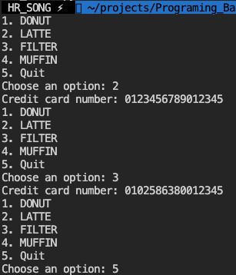

ex3
예제 3 분석
사용자가 선택했던 방향으로
transaction.txt에 저장되는것을 볼 수 있습니다.
앞에서부터 7자의 가격정보, 16자의 카드정보, 16자의 메뉴정보가 입력된것을
볼 수 있습니다.

Slide 11
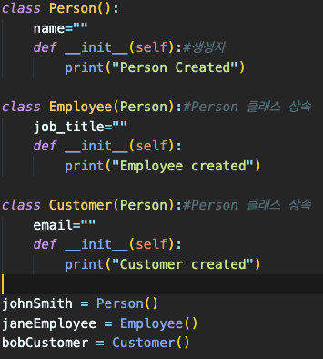
ex4
예제 4 분석
Person 클래스 객체를 생성합니다.
def __init__ 로 생성시 호출되는 생성자를 선언해줍니다.
Person 클래스를 상속받는 Employee와 Customer 클래스객체를 생성합니다.
이 역시 생성자를 선언해줍니다.
생성했던 클래스 객체들을 모두 한번씩 생성해줍니다.

Slide 12
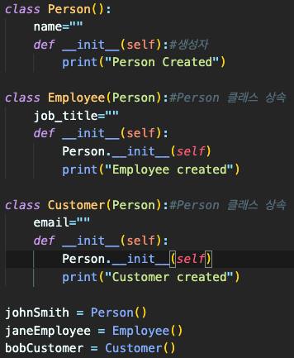
ex4
예제 4 분석
두번째 실행에선 자식 클래스가 생성자 호출시
부모의 생성자역시 호출하도록 구문을 추가하였습니다.

Slide 13

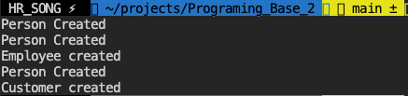
ex4
예제 4 분석
첫 실행코드에선
인스턴스 생성시 자식클래스의 생성자가 오버라이드되어
부모클래스의 생성자대신 자식클래스의 생성자가 실행된것을
볼 수 있습니다.
두번째 실행코드에선
자식클래스 생성자에 부모클래스 생성자를 넣어주었기에
자식클래스 생성시 부모클래스의 생성자가 함께 호출되어 실행된것을
볼 수 있습니다.

Slide 14
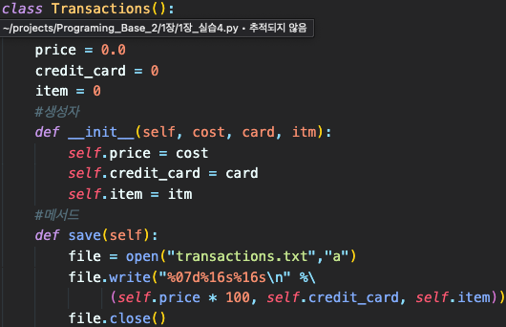
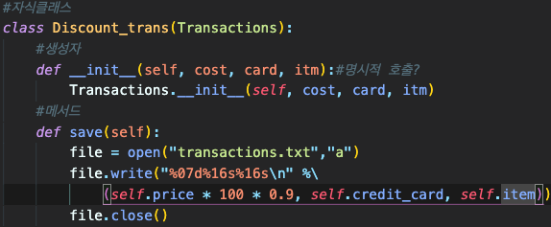
ex5
예제 5 분석
부모클래스인 Transactions입니다.
기존 예제 3번과 같지만 생성자를 추가해준 모습을 볼 수 있습니다.
생성자로 인스턴스 생성시 인자를 함께 받아와 price, credit_card, item 요소에 저장할
수 있도록 합니다.
save메서드 함수 역시 생성해주어 결제정보를 txt파일에 저장할 수 있도록 합니다.
자식클래스인 Discount_trans 입니다.
Transactions클래스로부터 상속 받아오며
초기화시 부모의 생성자함수를 이용하게합니다.(실질적 내용은 같습니다. – 명시적 호출)
save함수에선 파일에 price값을 저장시 10% 할인된 정보를 저장하게끔 하는
차이점을 보입니다.
이미 같은 함수를 부모에서도 가지고 있기에 오버라이드 되었다고 볼 수 있습니다.s

Slide 15
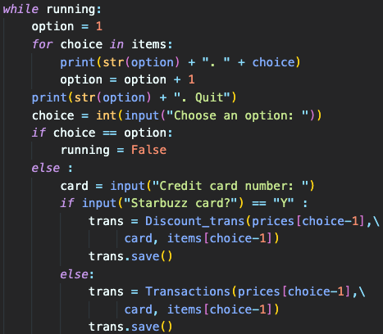
ex5
예제 5 분석
예제 3과 같이 제품 출력과 함께 옵션번호를 입력받도록하는 코드입니다.
예제3과 차이점으로 저장방식에서 Starbuzz카드의 여부를 묻는 분기를 실행합니다.
있을시엔 자식클래스인 Discount_trans인스턴스를 생성후 저장하게 하고
없을시엔 부모클래스인 Transactions인스턴스 생성후 저장하게 합니다.
클래스 생성자 조건에 맞게 가격, 카드번호, 품목을 인자로 입력해주는것을
볼 수 있습니다.

Slide 16
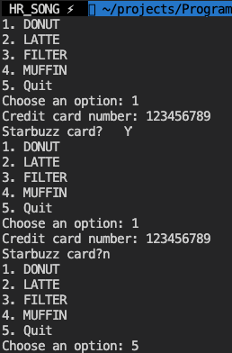
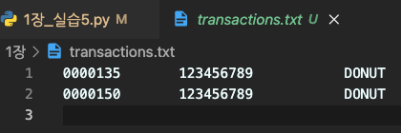
ex5
예제 5 분석
두개의 케이스를 비교하기 위해 제품과 카드번호의 입력은 같지만
스타버즈 카드의 유무에서 다르게 입력하여 실행해보았습니다.
첫 루프에선 스타버즈 카드가 있다고 설정하였고
두번째 루프에선 없다고 설정하였습니다.
실행 결과 txt파일에서 확인할 수 있듯이 첫 실행에선
10% 할인된 가격이 저장된 것을 볼 수 있고
두번째 실행에선 할인 없이 저장된 것을 볼 수 있습니다.
클래스의 상속과 오버라이드 모두 정상적으로 실행된것을 볼 수 있습니다.

Slide 17
ex6
임의 프로그램 작성
Katsu_Element
int Bread
int Egg
void Print_Element(self)
Don_Katsu
Chicken_Katsu
string Meat
void __init__(self)
string Meat
void __init__(self)
Hire_Katsu
Ross_Katsu
string Part
@override
void __init__(self)
string Part
@override
void __init__(self)
임의 프로그램으로 저는 돈까스의 구성에 대해
부모와 자식 관계에 대입해서
최상단 클래스의 요소부터 최하단 클래스의 요소까지
서로 잘 연관되어 작동하는지에 대해 실행해보았습니다.

Slide 18
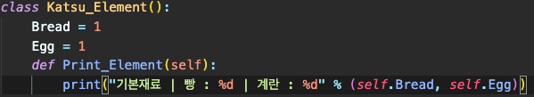
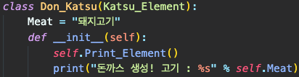
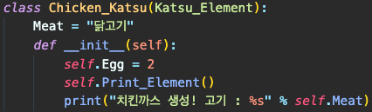
ex6
임의 프로그램 작성
최상단 클래스인 Katsu_Element 입니다.
돈까스의 가장 기본적인 재료를 나열하고
Print_Element함수로 해당 요소들의 배합비를 출력하도록 합니다.
Katsu_Element를 상속받는 Don_Katsu와 Chicken_Katsu 입니다.
고기의 정보를 담을 Meat변수를 추가해주고 생성자를 추가하였습니다.
생성자는 부모의 Print_Element함수를 호출하여 기본재료를 출력하게 하고
각각 어떤 돈까스인지 고기의 정보와 함께 출력하도록 하였습니다.
치킨까스에서만 계란의 비를 2로 수정하였습니다.

Slide 19
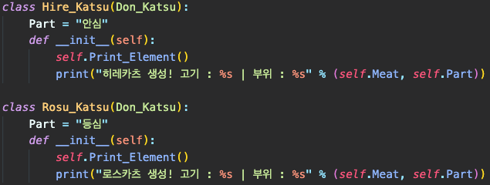

ex6
임의 프로그램 작성
Don_Katsu를 부모로 하는 Hire_Katsu와 Rosu_Katsu 클래스 입니다.
같은 돼지고기를 바탕으로 만들어지는 돈까스의 하위 자식 클래스로 설정하였습니다.
서로 부위가 다르므로 Part라는 부위정보를 담을 변수를 하나 만들었습니다.
이후 부모의 생성자를 오버라이드하여 각각 돈까스의 생성메세지와 생성정보를
출력하도록 하였습니다.
실행은 간단하게 실행 후 생성자에 의한 출력구문을 분석하도록
모든 클래스에 대해서 한번씩 생성하도록 하였습니다.

Slide 20
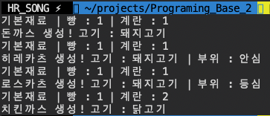
ex6
임의 프로그램 분석
생성된 클래스들이 의도에 맞게
정상적으로 출력되는것을 볼 수 있습니다.
초기 맨 상단의 클래스의 요소가 하단의 클래스의 요소에서 역시
참조하여 생성자에 의해 출력되는것을 볼 수 있습니다.
코드는 https://github.com/yooatom2200/Programing_Base_2/tree/main/1%EC%9E%A5 에서 볼 수 있습니다.

Slide 21
감사합니다
20164091 송희령

